Slide 1





ERRONKA 3 Oier San Roman, Markel Seabrookes eta Aritz Garcia

Slide 2
AURKIBIDEA
SARRERA 3
LANAREN URRATSAK 5
SISTEMAREN BETEKIZUNAK 7
GARAPEN INGURUNEAK 9
ERABILITAKO BALIABIDEAK 10
KLASE DIAGRAMA 11
ERABILERA KASUAK 13
SEKUENTZIA DIAGRAMA 15
PROGRAMAZIOA 17
ERABILTAKO BALIABIDEAK 18
PROGRAMA 20
JAVADOC 22
ERROREAK 23
BALORAZIOA 26
BIBLIOGRAFIA 28

Slide 3

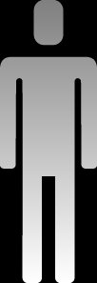
1.
SARRERA

Slide 4

SARRERA
Gu Sunset Cinema enpresa gara eta Elorrieta zinemak interfaze grafikoekin programa bat garatzean eskatu digu, Elorrieta zinema-aretoetako langileek aste bakoitzeko karteldegia egin ahal izan dezaten.

Slide 5
2.
LANAREN URRATSAK

Slide 6
LANAREN URRATSAK
Erronkaren datuak irakurri eta ulertu
Programaren interfaze desberdinak sortu
Programa egin eta akatsak bilatu
1
3
5
2
4
6
Erabilera kasuak, sekuentzia diagrama eta klase diagramak egin
Programan jarritako botoien erabilerak egin
Programa guztia komentatu

Slide 7


3.
SISTEMAREN BETEKIZUNAK

Slide 8
SISTEMAREN BETEKIZUNAK
Lanean, beharrezkoa da botoi guztiek funtzionatzea eta dagokien orrietara eramatea, edo dagokien eragiketa egitea. Horretaz gain, datu guztiak baliozkotu behar dira, eta errore-mezuak agertu, zerbait gaizki jarriz gero. Azkenik, sartutako datu guztiak hainbat fitxategitan gorde behar dira.

Slide 9

4.
GARAPEN INGURUNEAK

Slide 10
4.1.
ERABILITAKO BALIABIDEAK

Slide 11
4.1.1.
KLASE DIAGRAMA

Slide 12
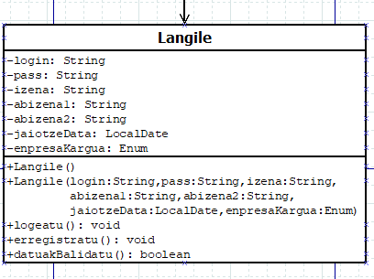
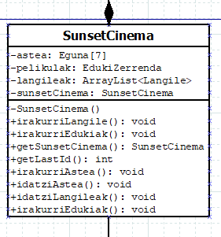
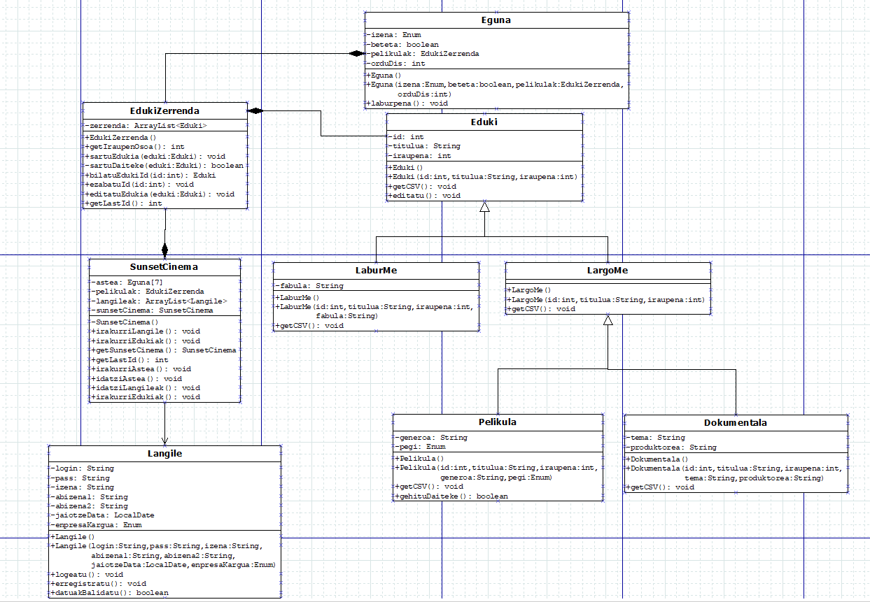
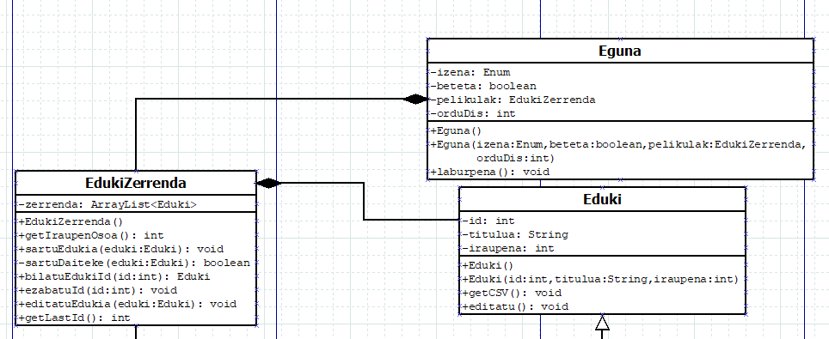
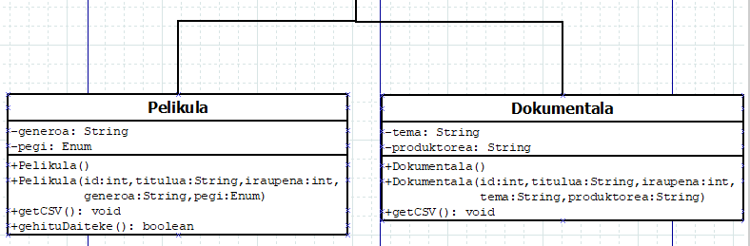
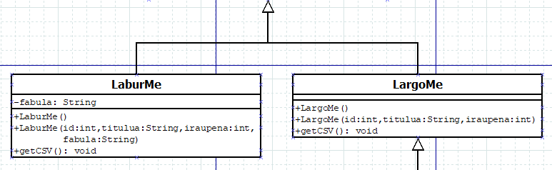

Slide 13
4.1.2.
ERABILERA KASUAK

Slide 14
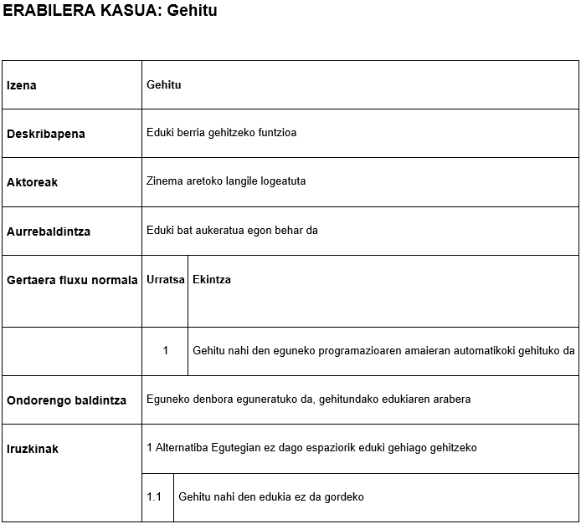
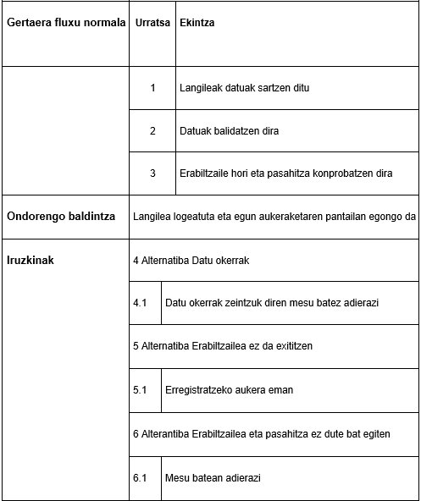
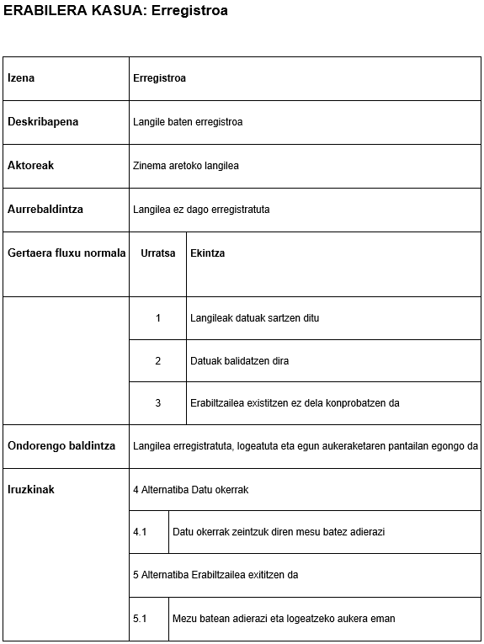
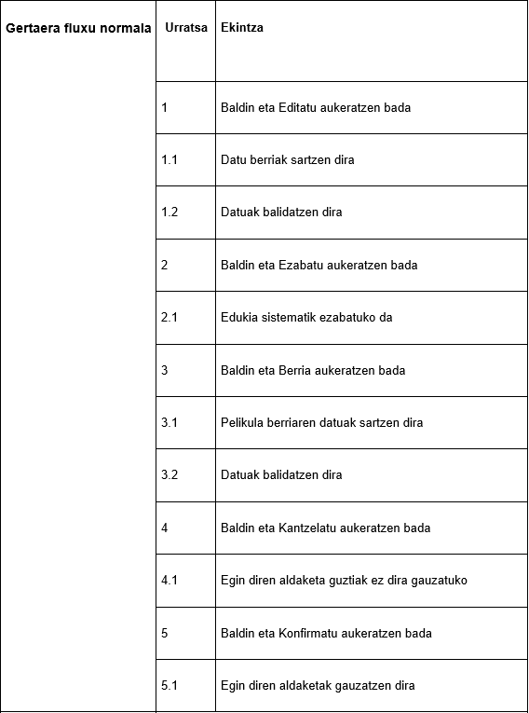
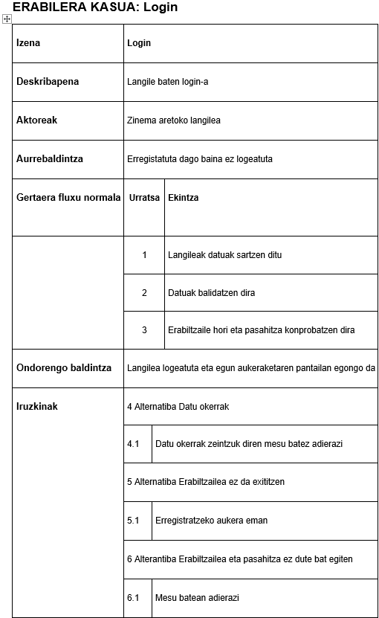
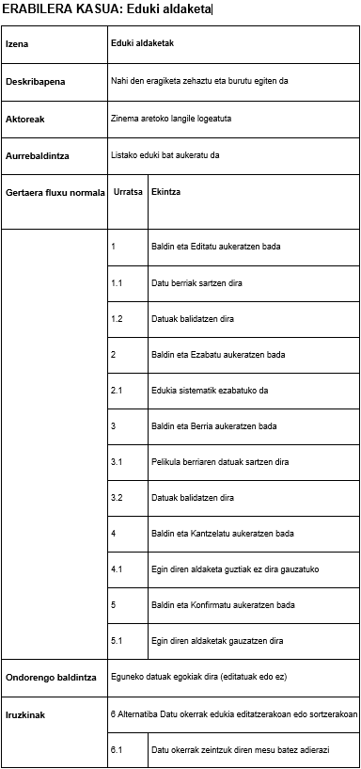
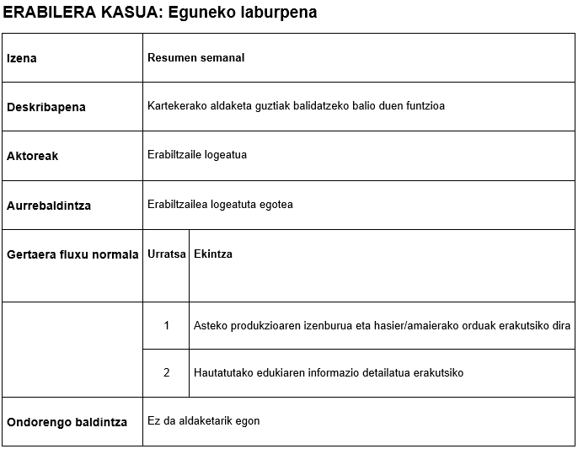
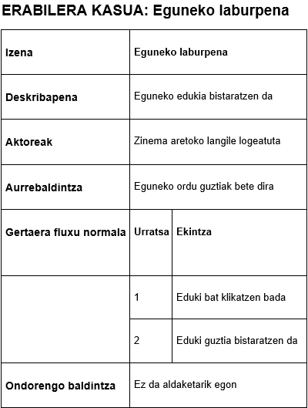
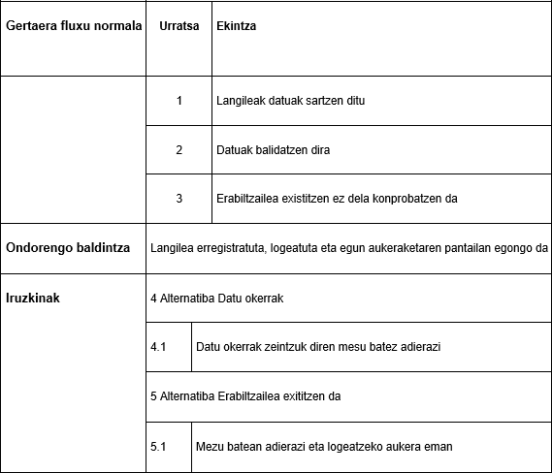
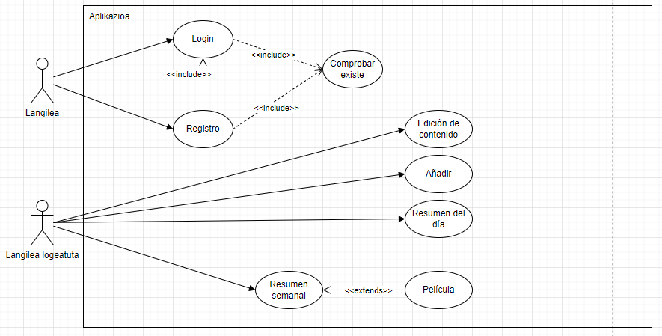
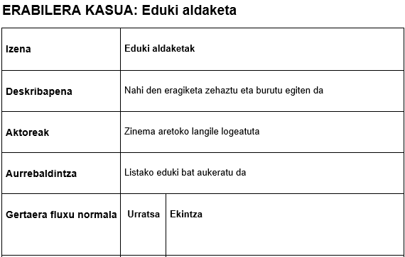
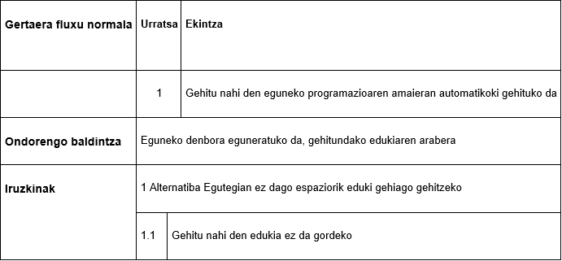
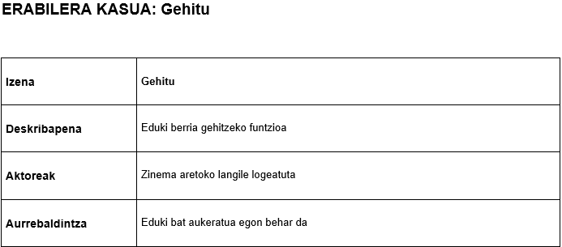
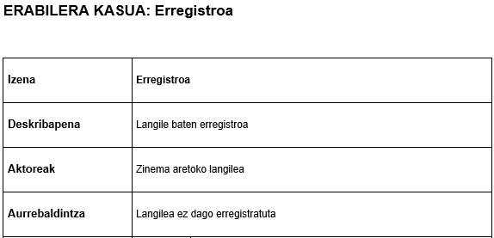
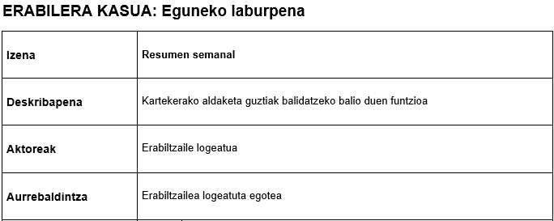
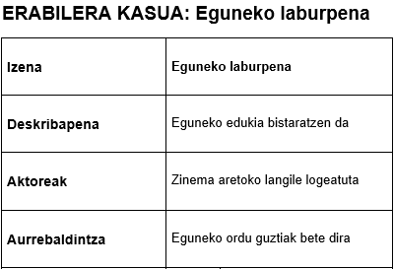
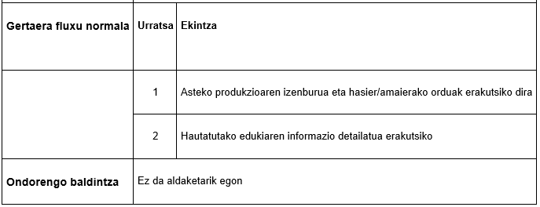
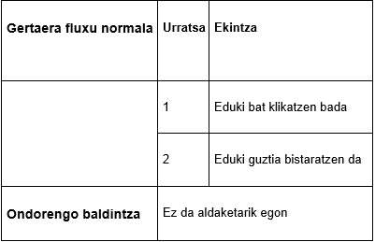
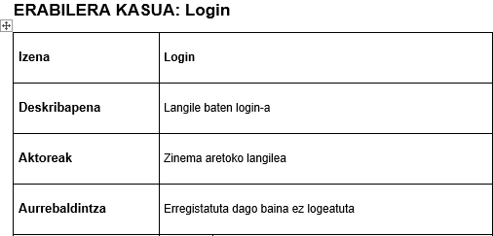
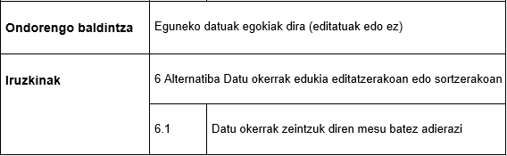

Slide 15
4.1.3.
SEKUENTZIA DIAGRAMA

Slide 16
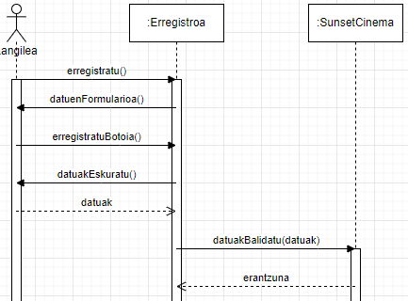
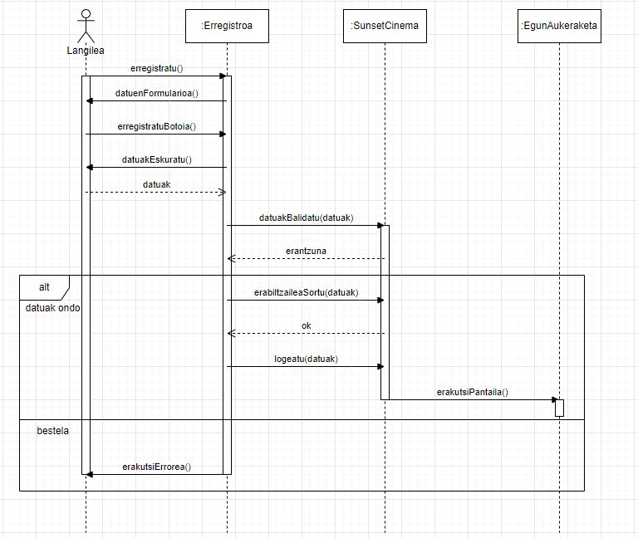
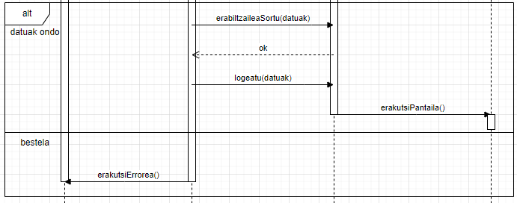

Slide 17
5.
PROGRAMAZIOA

Slide 18
5.1.
ERABILITAKO BALIABIDEAK

Slide 19
ERABILITAKO BALIABIDEAK
JFrame elementuak:
JLabel
JButton
JComboBox
JTable
JavaDoc
Objektuei zuzendutako programa
Fitxategiak: Sorrera eta modifikazioa

Slide 20
6.
PROGRAMA

Slide 21
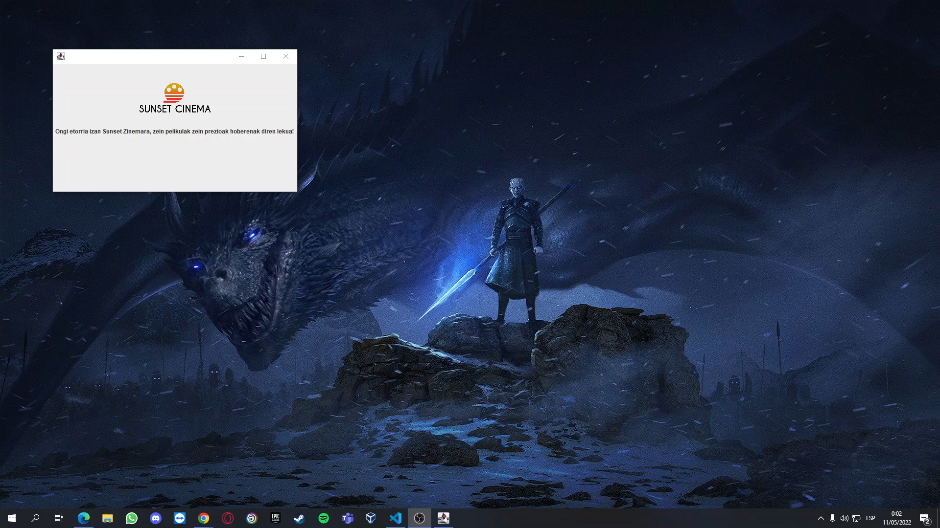

Slide 22
7.
JAVADOC

Slide 23
8.
ERROREAK

Slide 24
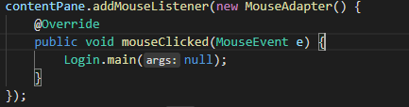
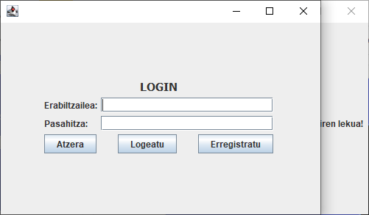
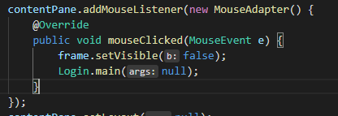
ERROREAK
Hasieran, sarrerako interfaze grafikoan klikatzean ez zuen atzeko interfazea ixten. Errore hau “frame.setVisible(false);” komandoa jarriz konpondu dugu.

Slide 25
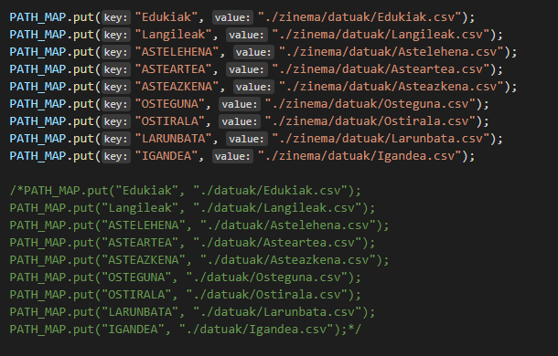
ERROREAK
Beste akats bat gure fitxategiak non zeuden jakiteko “PATH.MAP”-ak ondo jartzearekin arazoak izan genituen, izan ere, proiektua zinema karpetan irekiz gero komentatutako “PATH.MAP”-ak behar dira, bestela goikoak.

Slide 26
9.
BALORAZIOA

Slide 27
BALORAZIOA
Erronka hau denbora aldetik gure ustez laburra izan da, aste bat gehiagorekin hobeto egon ahalko litzateke.
Eduki dugun denborarekin lana ondo banatu dugula uste dugu.
Erronkaren idea ondo planteatuta dago, baina aurretik esan bezala, denborak arazo batzuk sorrarazi dizkigu.

Slide 28
10.
BIBLIOGRAFIA

Slide 29
BIBLIOGRAFIA
GitHub
Draw.io
Stack Overflow
CSV fitxategia irakurri eta idatzi

